Slide 1
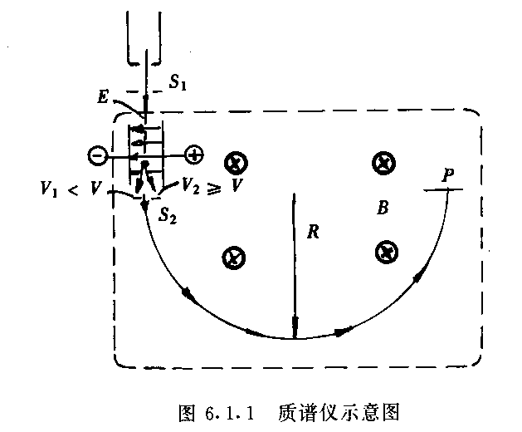
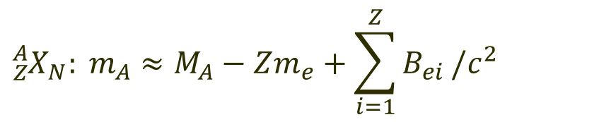
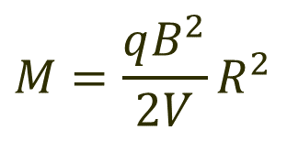
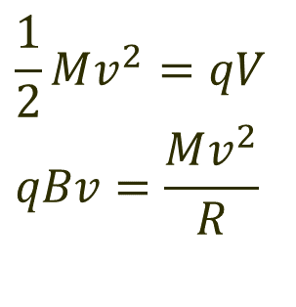
§2 核的基态特性之一：
核质量
$${{}_{Z}^{A}X}_{N}:\begin{matrix}\end{matrix}m_{A}≈M_{A}−Zm_{e}+\sum_{i=1}^{Z}{B_{ei}}/c^{2}$$
质谱仪原理：真空盒、均匀磁场、离子源、加速电极、接收极等
$$\frac{1}{2}Mv^{2}=qV \\ qBv=\frac{Mv^{2}}{R}$$
$$M=\frac{qB^{2}}{2V}R^{2}$$

Slide 2
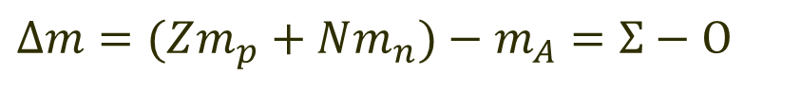
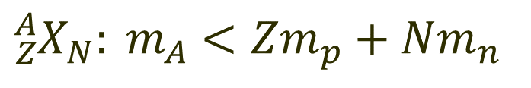
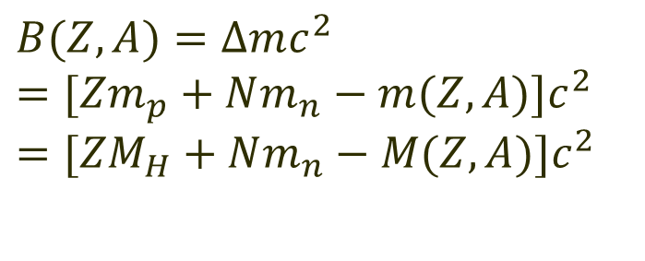

“1+1≠2”
$${{}_{Z}^{A}X}_{N}:\begin{matrix}\end{matrix}m_{A}<Zm_{p}+Nm_{n}$$
氢原子的质量
原子核的质量与组成它的核子质量之和的差值
质量亏损
$$Δm=(Zm_{p}+Nm_{n})−m_{A}=Σ−Ο$$
忽略了Be
用原子质量可表示为
$$Δm=(ZM_{H}+Nm_{n})−M_{A}$$
核的结合能B
核子结合为某种核时释放的能量
$$B(Z,A)=Δmc^{2} \\ =[Zm_{p}+Nm_{n}−m(Z,A)]c^{2} \\ =[ZM_{H}+Nm_{n}−M(Z,A)]c^{2}$$
表明:亏损的质量转化为能量的释放. or:核能的释放以质量亏损为代价.

Slide 3
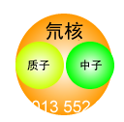
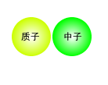
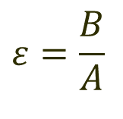

通过实验测出原子的质量M，即可由上式求出各种核素的结合能，反之亦然。因此，核的质量和结合能两词经常可等价使用。但至今仍无法从第一性原理导出核质量(或结合能)公式，以算出其它核素的质量(或结合能)。
平均结合能
(比结合能)
$$ε=\frac{B}{A}$$
原子核中每个核子结合能的贡献,标志核子结合的松紧程度.
例
质量亏损△m
0.0023893u
减少的质量
$$B=Δmc^{2}$$
核的结合能B

Slide 4
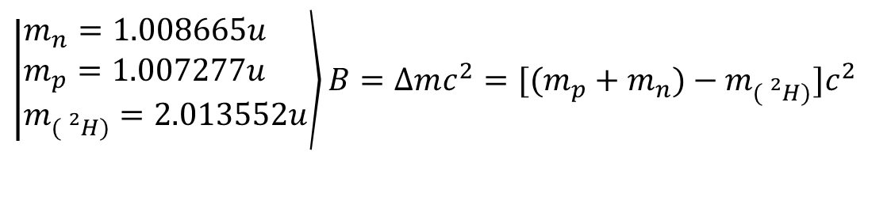

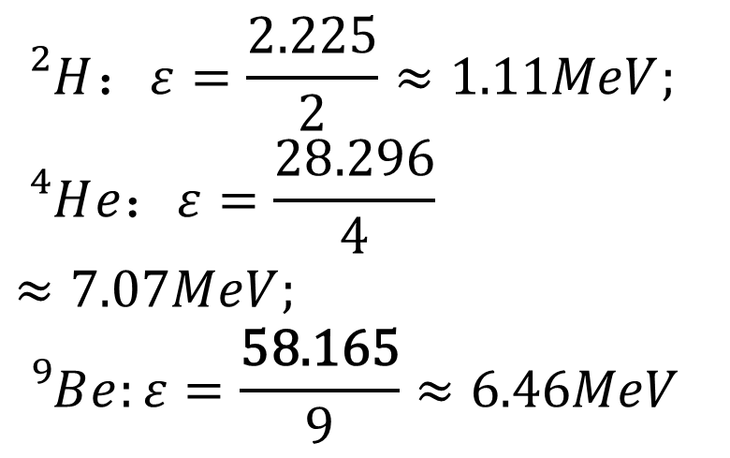
例1：
氘( )为氢的同位素,在海水中每100万个氢原子中约有150个氘原子,它由1个质子和1个中子组成. 计算氘原子的结合能.
$${}_{}^{2}H$$
$$\left|\begin{aligned}&m_{n}=1.008665u \\ &m_{p}=1.007277u \\ &m_{({}_{}^{2}H)}=2.013552u\end{aligned}\right\rangle B=Δmc^{2}=[(m_{p}+m_{n})−m_{({}_{}^{2}H)}]c^{2}$$
$$=0.002390u×931MeV/u=2.225MeV$$
$${}_{}^{2}H：ε=\frac{2.225}{2}≈1.11MeV; \\ {}_{}^{4}He：ε=\frac{28.296}{4}≈7.07MeV; \\ {}_{}^{9}Be:ε=\frac{\text{58.165}}{9}≈6.46MeV$$

Slide 5
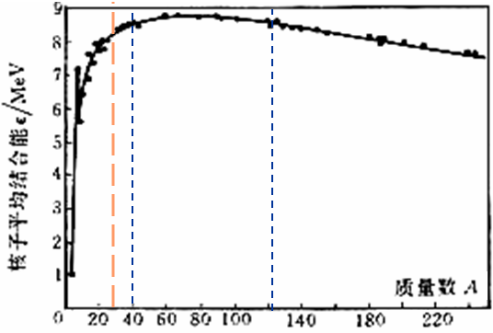
比结合能图
1)当A＜30时,曲线波浪上升.其中,ee核(oo核)的ε有极大(小)值,具有较高
(低)的稳定性,峰的位置在A=4n;
2)A=40~120的中等核ε较高,几乎为一常量.
ε≈8.6MeV 核力的饱和性
3)轻核和重核的ε较中等核低(中高边低)。
原子能（核能）
原子核结合能发生变化时释放的能量
获得核能的两个途径
1)重核裂变
2)轻核聚变

Slide 6

裂变能诂算
$$n+{}_{}^{235}U−→{}_{}^{236}U−→$$
一个²³⁶U核裂变为两个质量相等的原子核时所放出的能量为
E=2×236/2×8.5-236×7 .6=210(MeV)
一克²³⁵U全部裂变时约放出的能量约为
8×10¹⁰J ，相当于2.5吨煤燃烧的能量。

Slide 7
是N.Bohr和Я.И.френкел在1935年提出的。将原子核比作一个密度极大的、不可压缩的核液滴，而将核子比作液滴中的分子。
液滴模型
大多数原子核比结合能ε几乎相同,总结合能B ∝ A。
说明核子间作用力具有短程性和饱和性;液滴分子间的作用力也具有短程性和饱和性.
(2) 除轻核外,原子核的体积V ∝ A,大多数原子核的密度接近于一个常数;这也和液体的密度是常数,不随液滴体积大小而改变是相同的.
依
据
C.F.von.Weiszacker考虑到核密度与A无关而近似为常数,比结合能随A的变化也不大(轻核除外),这些特征表明原子核尤如荷电液滴(一种近似的唯象的模型).

Slide 8


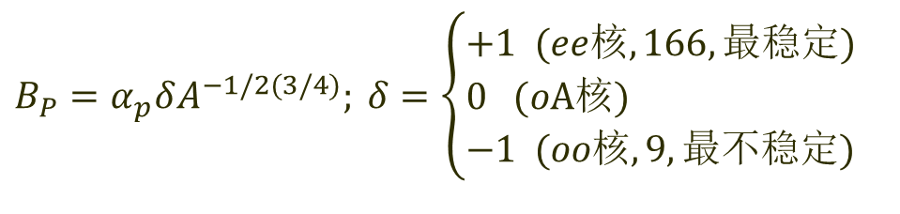

半经验质量公式(1935年,Weiszacker公式)
$$B(A,Z)=B_{V}−B_{S}−B_{C}−B_{sym}+B_{P}+B_{K}$$
体积能：
自然界中有280多种稳定核素
$$B_{V}=α_{V}A$$
表面能：
$$B_{S}=α_{S}A^{2/3}$$
库仑能：
$$Β_{C}=α_{c}Z^{2}A^{−1/3}$$
对称能：
$$B_{Sym}=α_{Sym}(Z−N)^{2}/A=α_{Sym}^{′}(2Z−A)^{2}/A$$
$$B_{P}=α_{p}δA^{−1/2(3/4)};\begin{matrix}\end{matrix}δ=\left\{\begin{aligned}&+1\begin{matrix}\end{matrix}\begin{matrix}\end{matrix}(ee核,166,最稳定) \\ &0\begin{matrix}\end{matrix}\begin{matrix}\end{matrix}\begin{matrix}\end{matrix}(oA核) \\ &−1\begin{matrix}\end{matrix}\begin{matrix}\end{matrix}(oo核,9,最不稳定)\end{aligned}\right.$$
对能项：
壳效应：一般不考虑

Slide 9
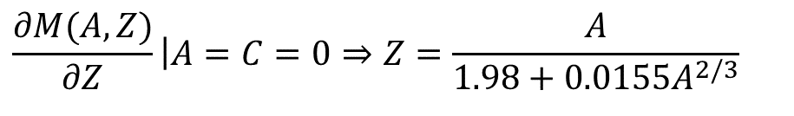
$$M(A,Z)=ZM({}_{}^{1}H)+(A−Z)m_{n}−B(A,Z)/c^{2}$$
A>15,较为准确;A<15,精确度较差.因为核子数少,与理想液滴偏差较大.
$${}_{}^{16}O\begin{matrix} & {}_{}^{52}Cr\begin{matrix} & {}_{}^{98}Mo\begin{matrix} & {}_{}^{197}Au\begin{matrix} & {}_{}^{238}U\end{matrix}\end{matrix}\end{matrix}\end{matrix}$$
原子核
质量(实验值) 16.00000 51.956 97.943 197.03 238.12
质量(计算值) 15.99607 51.959 97.946 197.04 238.12
证明了β稳定线稳定同量异位素
$$\frac{∂M(A,Z)}{∂Z}\left|A=C\right.=0⇒Z=\frac{A}{1.98+0.0155A^{2/3}}$$

Slide 10
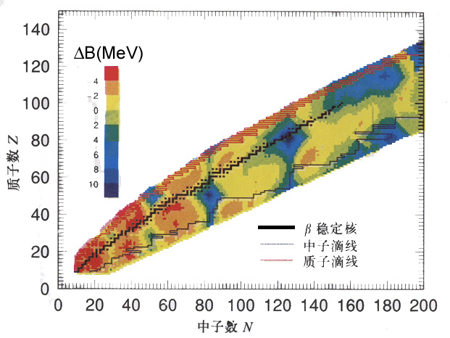

Slide 11
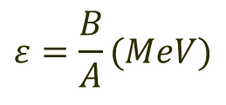
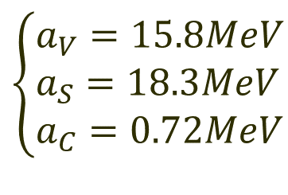
在魏扎克半经验质量公式中，起主导作用的是前三项中。相关系数可由实验或计算得出。分别为：
$$\left\{\begin{aligned}&a_{V}=15.8MeV \\ &a_{S}=18.3MeV \\ &a_{C}=0.72MeV\end{aligned}\right.$$
$$ε=\frac{B}{A}(MeV)$$
体积能
第一性原理：某些硬性规定或推演得出的结论,称为“理论性统计数据”;
总能量
经验参数：大量实例得出的规律性数据.这些数据可来源于第一性原理,也可来自于实验,称为“实验统计数据”;
O
A
表面能
库仑能
半经验：某些原理或数据来源于第一性原理,但推演过程中加入了一些假设.
结合能的主要部分

Slide 12
液滴模型
成功之处
（1）解释说明重核的裂变； （2）导出结合能半经验公式。
（1）简单地把原子核当作液滴来处理，
是很粗糙的，忽略了原子核内部结
构的细节，不能给出核内核子运动
变化情况。
（2）无法解释和说明核的角动量，宇称，
磁矩等性质。
液滴模型
不足之处

Slide 13
1936年N.Bohr用这个模型计算核反应截面，由此说明了一些核现象。
1939年N.Bohr和J. A. Wheeler在解释重核裂变时，又用上了液滴模型。
但是早期的液滴模型没有考虑核子运动，所以不能说明核的自旋等重要性质。后来加进某些新的自由度，液滴模型又有新的发展，为核的集体运动和裂变提供了形象化的几何模型。即使在今天，液滴模型仍然经常被使用，特别是在超重核的研究中，它依然在发挥作用。

